Slide 1

Protección de aplicaciones web en DevOps – Parte 1
Angie Daniela Ruiz Alfonso
Juan Sebastián Díaz Salamanca
Angi Paola Jiménez Pira

Slide 2
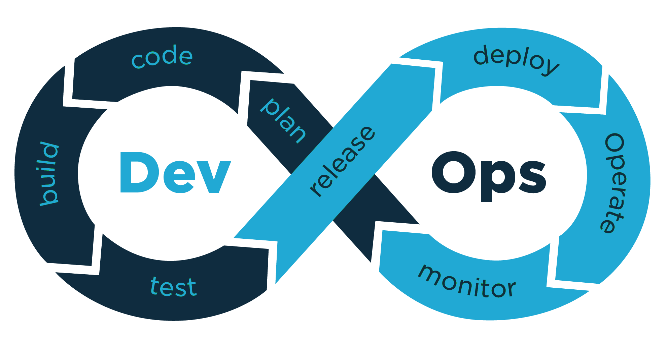
Ciclo de vida DevOps

Slide 3
DevOps en el desarrollo de aplicaciones web

Slide 4
DevOps en el desarrollo de aplicaciones web
¿Por qué implementar DevOps en el desarrollo de aplicaciones web?

Slide 5
DevOps en el desarrollo de aplicaciones web
¿Por qué implementar DevOps en el desarrollo de aplicaciones web?
Ofrecer aplicaciones en ciclos de desarrollo más cortos y ajustados a los objetivos empresariales.

Slide 6
DevOps en el desarrollo de aplicaciones web
¿Por qué implementar DevOps en el desarrollo de aplicaciones web?
Ofrecer aplicaciones en ciclos de desarrollo más cortos y ajustados a los objetivos empresariales.
Aumento en la demanda de aplicaciones web.

Slide 7
DevOps y seguridad en aplicaciones: Impacto negativo

Slide 8
DevOps y seguridad en aplicaciones: Impacto negativo
Causas

Slide 9
DevOps y seguridad en aplicaciones: Impacto negativo
Causas
Prima la velocidad sobre la seguridad

Slide 10
DevOps y seguridad en aplicaciones: Impacto negativo
Causas
Prima la velocidad sobre la seguridad
Integración de equipos de diferentes áreas

Slide 11
DevOps y seguridad en aplicaciones: Mejores prácticas

Slide 12
DevOps y seguridad en aplicaciones: Mejores prácticas
Cooperación e integración

Slide 13
DevOps y seguridad en aplicaciones: Mejores prácticas
Cooperación e integración
Control de credenciales

Slide 14
DevOps y seguridad en aplicaciones: Mejores prácticas
Cooperación e integración
Control de credenciales
Automatización

Slide 15
Ataques

Slide 16
Ataques
Cross-site scripting and Content Security Policy

Slide 17
Ataques
Cross-site scripting and Content Security Policy
Cross-site request forgery

Slide 18
Ataques
Cross-site scripting and Content Security Policy
Cross-site request forgery
Clickjacking and Iframes protection

Slide 19
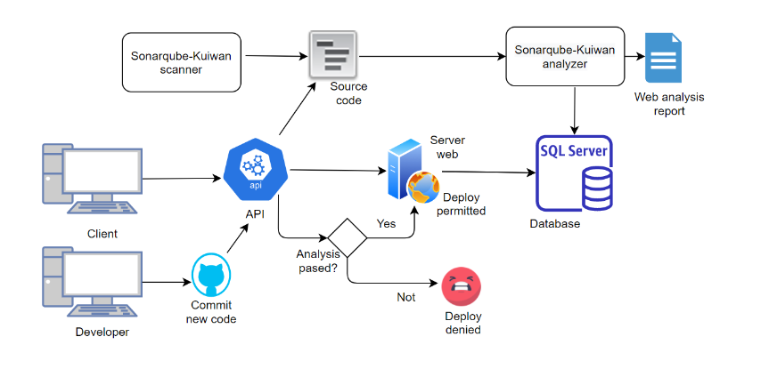
Práctica: Análisis de código estático
Arquitectura implementada

Slide 20
